Slide 1

Chapter 03 JavaScript流程控制
中原大學 資訊管理學系
賴錦慧 老師
chlai@cycu.edu.tw

Slide 2
大綱
流程控制的基礎
JavaScript的條件控制
JavaScript的迴圈控制
繼續和跳出迴圈
JavaScript的巢狀迴圈

Slide 3
流程控制的基礎
JavaScript程式碼大部分是循序執行
對於複雜的工作，為了達成預期的執行結果，需要使用「流程控制結構」（Control Structures）來改變執行的順序。

Slide 4
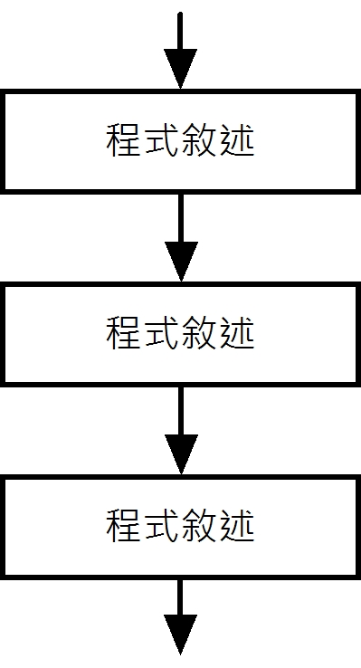
流程控制的基礎-循序結構
循序結構（Sequential）
程式預設的執行方式

Slide 5
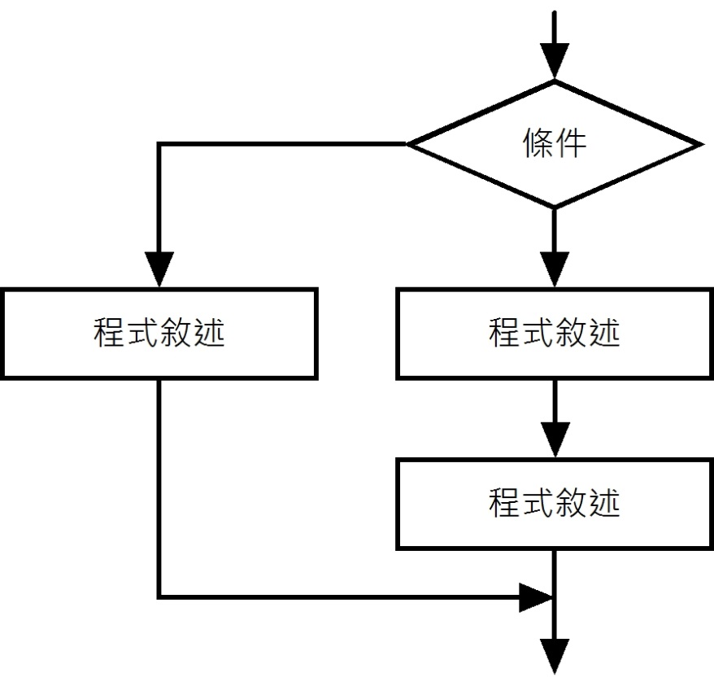
流程控制的基礎-選擇結構
選擇結構（Selection）
一種條件控制
依照邏輯或比較運算式的條件，決定執行哪一個程式區塊的程式碼

Slide 6
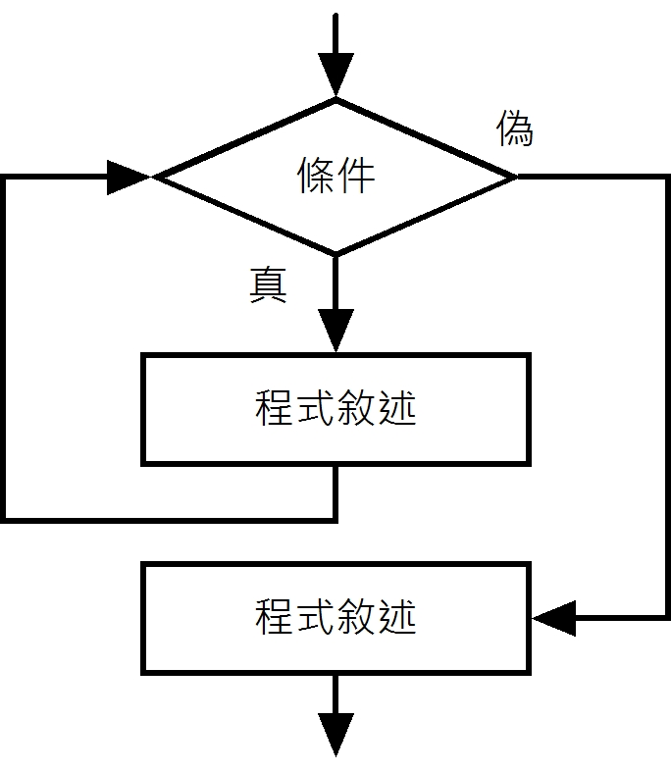
流程控制的基礎-重複結構1
重複結構（Iteration）
迴圈控制
可以重複執行一個程式區塊的程式碼，提供結束條件結束迴圈的執行
前測式重複結構

Slide 7
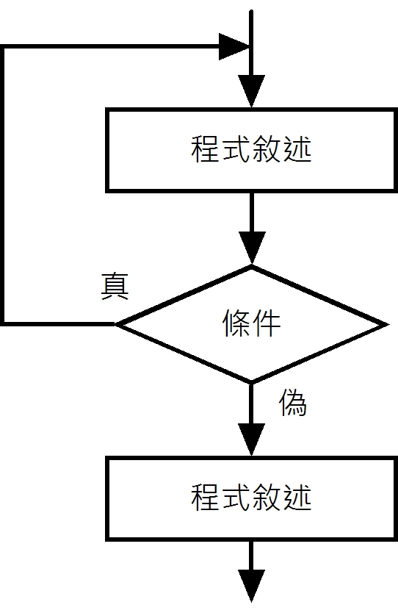
流程控制的基礎-重複結構2
後測式重複結構
迴圈的程式區塊至少會執行一次

Slide 8
JavaScript的條件控制
if是否選擇條件敘述
if/else二選一條件敘述
if/else多選一條件敘述
switch多選一條件敘述
條件運算子?:

Slide 9
if--選擇條件敘述
if條件敘述是一種是否執行的單選題
if (strGender == "男"){
document.write("男性網友您好! ");
document.write("歡迎使用JavaScript<br/>");
}
當程式區塊的程式碼只有一列時，可以省略前後的大括號「{」和「}」。

Slide 10
if/else -- 二選一條件敘述
如果if條件為true，就執行與else之間的程式區塊，如果為false，就執行else之後的程式區塊
if (strGender == "男"){
document.write("男性網友您好! ");
}
else{
document.write("女性網友您好! ");
}

Slide 11
if/else -- 多選一條件敘述
重複使用if/else條件敘述來建立多選一條件敘述
if (strPayment == "cash")
document.write("使用現金付款!<br/>");
else
if (strPayment == "visa")
document.write("使用VISA信用卡付款!<br/>");
else
if (strPayment == "master")
document.write("使用Master信用卡付款!<br/>");
else
document.write("未明的付款方式!<br/>");

Slide 12
Switch -- 多選一條件敘述
Switch: 依照符合條件來執行不同程式區塊的程式碼
switch (strPayment){
case "cash":
document.write("使用現金付款!<br/>");
break;
case "visa":
document.write("使用VISA信用卡付款!<br/>");
break;
case "master":
document.write("使用Master信用卡付款!<br/>");
break;
default:
document.write("未明的付款方式!<br/>");
}

Slide 13
條件運算子 ?:
如同一個if/else條件，使用「?」符號代替if；「:」符號代替else
strHours = (dtHour >= 12) ? " PM" : " AM";

Slide 14
JavaScript的迴圈控制
for迴圈敘述
for/In迴圈敘述
while迴圈敘述
do/while迴圈敘述

Slide 15
for迴圈敘述
執行固定次數的程式區塊
計數器每次增加或減少一個值，直到迴圈結束條件成立為止
for (i = 1; i <= 5; i++) {
document.write("整數: " + i + "<br/>");
intSum += i;
}

Slide 16
for/In迴圈敘述
for/in迴圈主要是在顯示物件的所有屬性
for (prop in objAddress) {
document.write("屬性: " + prop + "=" + objAddress[prop] + "<br/>");
}

Slide 17
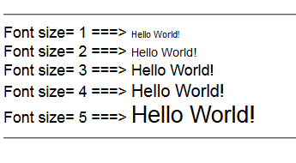
練習1
利用迴圈來印出 size 由 1 到 5 的"Hello World!”

Slide 18
while迴圈敘述
while迴圈敘述需要自行在程式區塊內處理計數器的增減
while(i <= 6) {
document.write("整數: " + i + "<br/>");
intSum += i;
i++;
}

Slide 19
do/while迴圈敘述
do/while和while迴圈敘述的不同處是在迴圈結尾檢查結束條件
do/while迴圈的程式區塊至少會執行一次
do {
document.write("整數: " + i + "<br/>");
intSum += i;
i++;
} while (i <= 6);

Slide 20
跳出迴圈-- break
強迫終止迴圈的執行或繼續執行迴圈
break關鍵字：當某些條件成立時，強迫終止迴圈的執行
if (number == null || number == target)
break;

Slide 21
繼續迴圈-- contiune
可以馬上繼續下一次迴圈的執行
不會執行程式區塊中位在continue關鍵字之後的程式碼
if (number != target) {
document.write(number + "太小<br/>");
continue;
}

Slide 22
JavaScript的巢狀迴圈
巢狀迴圈是指在迴圈之中擁有其他迴圈
JavaScript的巢狀迴圈可以有很多層
for (i=1;i<=9;i++) {
……
j = 1;
while (j <= 9) {
…..
j++;
}
}

Slide 23
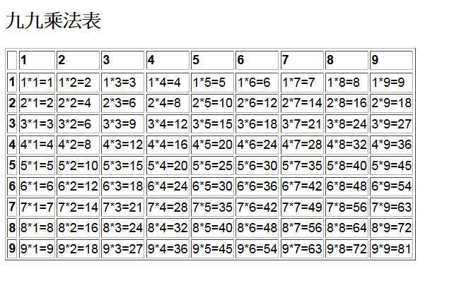
練習2
請使用for 和while迴圈建立兩層巢狀迴圈, 以顯示九九乘法表

